Slide 1
厦门盈趣科技股份有限公司 python操作Excel文件
Notes:
【教学时间】
【教学目标】
【教学活动】
【辅助资料】
【案例内容】

Slide 2
知识回顾
【第一题】根据工作薄对象、工作表对象、单元格对象的关系，分析获取三种对象的前后顺序。下列哪种执行流程，描述正确？
A.打开工作簿—获取工作表—读取[‘A1’]单元格的值
B.获取工作表—读取[‘A1’]单元格的值—打开工作簿
C.读取[‘A1’]单元格的值—获取工作表—打开工作簿
答案：A

Slide 3
知识回顾
【第二题】下列执行流程中，“保存/另存工作簿”使用恰当的是？
A.打开工作簿--获取工作表--读取['A1']单元格的值--保存工作簿
B.打开工作簿--获取工作表--给工作表最后添加一行数据--保存工作簿
C.打开工作簿--获取工作表--修改['A1']单元格的值--保存工作簿
D.打开工作簿--获取工作表--修改['A1']单元格的值--另存为新工作簿
E.新建工作簿--获取工作表--修改['A1']单元格的值--保存工作簿
答案：BCDE

Slide 4
知识回顾
【第三题】关于如何获取不同的单元格对象。先回顾一下之前的总结图
单元格与单元格对象
功能 |  | 知识点 | 语句 | 示例
获取单元格对象 | 通过iter_rows() | 工作表对象的iter_rows()方法 for循环 | for row in 工作表对象.iter_rows() | for row in staff_ws.iter_rows(min_row=2)
 | 通过行数或列名 | 工作表对象[行数] 工作表对象['列名'] for循环 | for cell in 工作表对象[行数] for cell in 工作表对象['列名'] | for row_cell in staff_ws[3] for col_cell in staff_ws['C']
 | 通过单元格坐标 | 工作表对象['单元格坐标'] | 工作表对象['单元格坐标'] | staff_ws['A1']
单元格取值 |  | 单元格对象的value属性 | 单元格对象.value | staff_ws['C2'].value
单元格赋值 |  | 单元格对象的value属性 | 单元格对象.value = 值 | staff_ws['C2'].value = 10000

Slide 5
知识回顾
有三种不同的取出单元格对象的语法。下面用法正确的是？
A. 第1列第2行的单元格对象是：cell1 = ws[‘A2’]。
B.第1行的单元格对象是：for cell in ws[1]:。
C.第1列的单元格对象是：for cell in ws[‘A’]:。
D.第2行及以下的单元格对象是：for row in ws.iter_rows(min_row=2): 先取出每行，然后从每行数据中取出每个单元格for cell in row:
答案：ABCD

Slide 6
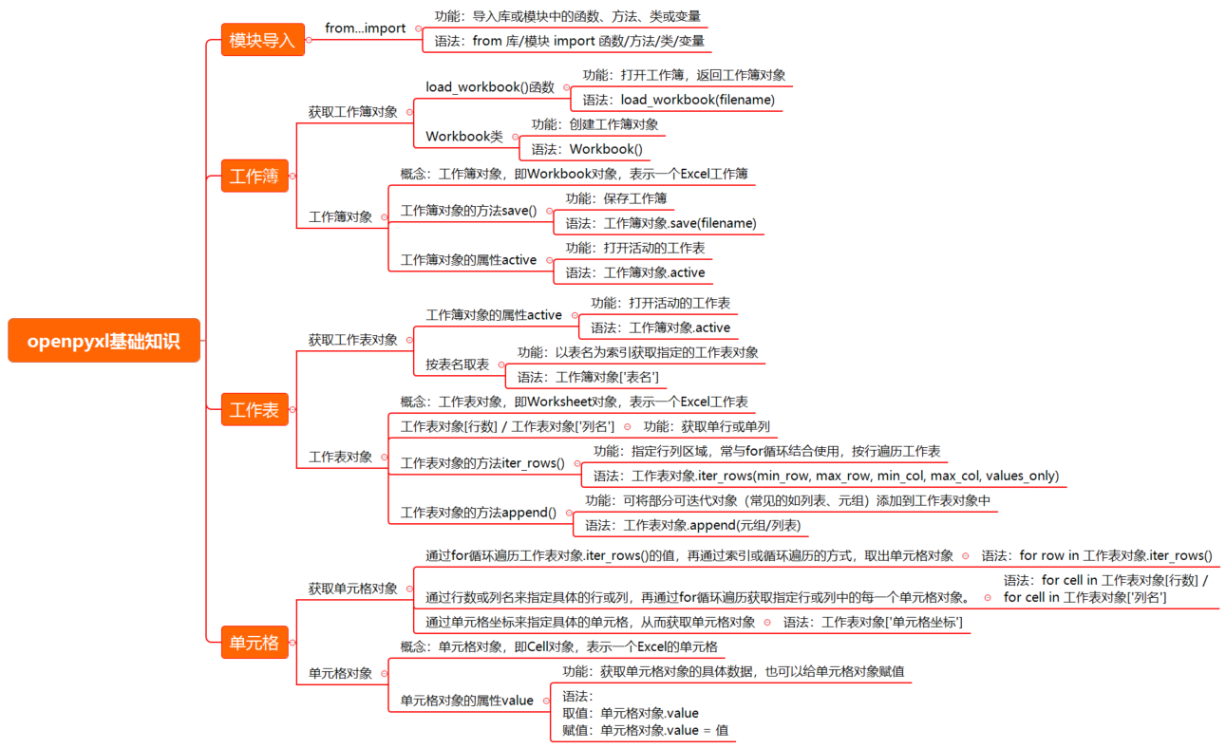
知识回顾

Slide 7
目 录
Excel文件读写
筛选匹配
设置工作表样式
绘制图表

Slide 8
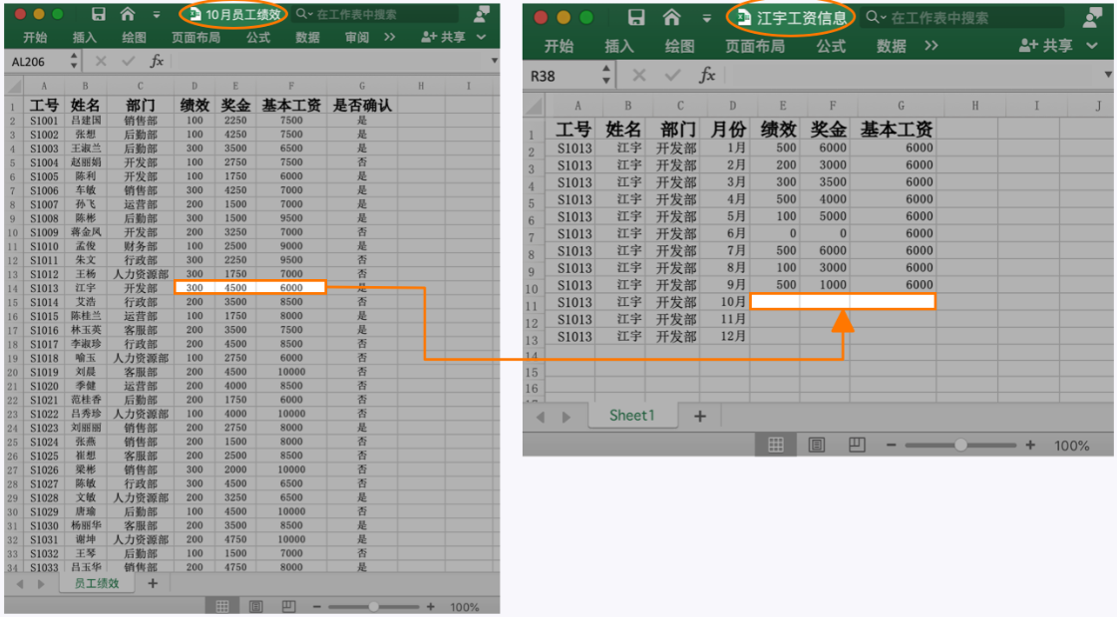
一、Excel文件读写
案例一：获取个人工资信息
从【10月员工绩效表】中找到江宇的信息，然后写入【江宇工资信息表】中10月工资信息对应的行。

Slide 9
一、Excel文件读写
案例一：获取个人工资信息
# 从openpyxl库导入load_workbook函数
from openpyxl import load_workbook
# 打开【10月员工绩效表】的工作簿，获取活动工作表
performance_wb = load_workbook('./lesson3/10月员工绩效表.xlsx')
performance_ws = performance_wb.active
# 打开【江宇工资信息表】的工作簿，获取活动工作表
info_wb = load_workbook('./lesson3/江宇工资信息表.xlsx')
info_ws = info_wb.active
# 获取【绩效】值
performance = performance_ws['D14'].value
# 获取【奖金】值
bonus = performance_ws['E14'].value
# 获取【基本工资】值
base = performance_ws['F14'].value
# 写入【绩效】值
info_ws['E11'].value = performance
# 写入【奖金】值
info_ws['F11'].value = bonus
# 写入【基本工资】值
info_ws['G11'].value = base
# 保存对【江宇工资信息表】工作簿的写入
info_wb.save('./lesson3/江宇工资信息表.xlsx')

Slide 10
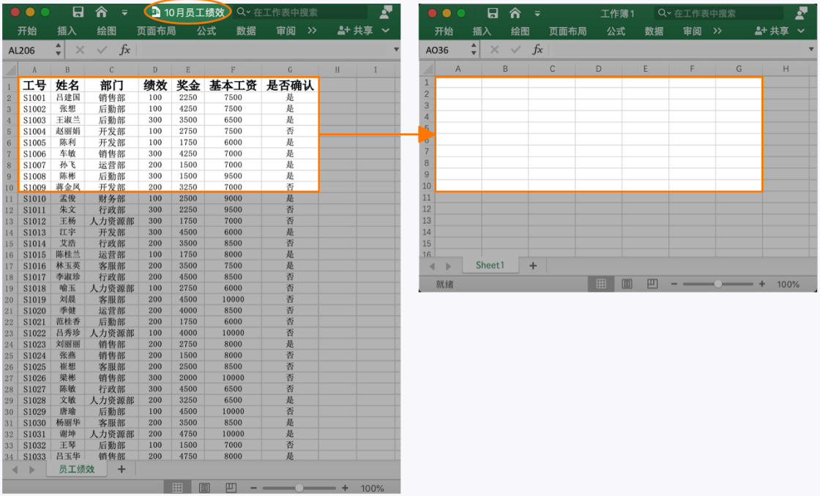
一、Excel文件读写
案例二：生成前十行绩效信息表
从【10月员工绩效表】中提取前十行信息，写入一个新的工作簿【员工绩效表-模板】。这样，保存后可以用作员工绩效信息的模板表格。

Slide 11
一、Excel文件读写
案例二：生成前十行绩效信息表
from openpyxl import load_workbook, Workbook
# 打开【10月员工绩效表.xlsx】工作簿
performance_wb = load_workbook('./lesson3/10月员工绩效表.xlsx')
performance_ws = performance_wb.active
# 新建工作簿
new_wb = Workbook()
new_ws = new_wb.active
# 获取performance_ws的前十行数据
for row in performance_ws.iter_rows(max_row=10, values_only=True):
# 将数据写入新的工作表
new_ws.append(row)
new_wb.save('./lesson3/员工绩效表-模板.xlsx')

Slide 12
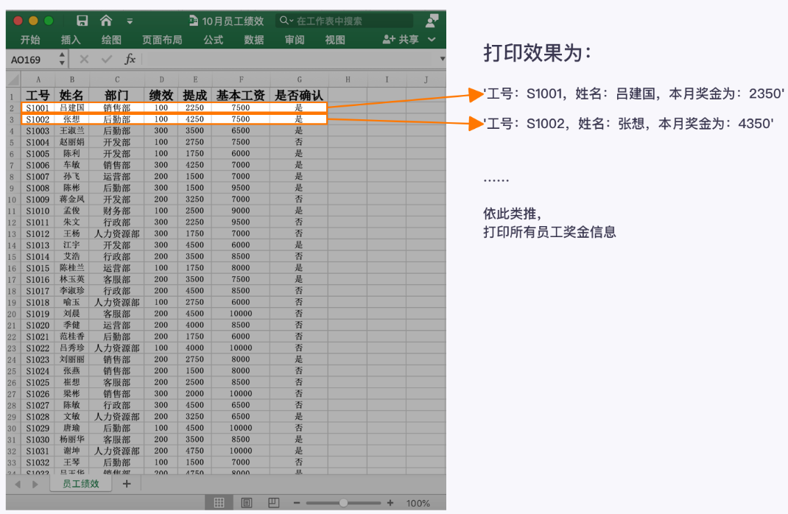
一、Excel文件读写
案例三：计算并打印奖金信息
从【10月员工绩效表】提取所有员工的工资信息，然后根据每行中员工的“绩效”与“提成”的数值之和，计算出奖金总额，最后按照固定格式输出每位员工的奖金信息。

Slide 13
一、Excel文件读写
案例三：计算并打印奖金信息
from openpyxl import load_workbook, Workbook
# 打开【10月员工绩效表.xlsx】工作簿
performance_wb = load_workbook('./lesson3/10月员工绩效表.xlsx')
performance_ws = performance_wb.active
# 获取performance_ws中除表头外的数据
for row in performance_ws.iter_rows(min_row=2, values_only=True):
# 读取工号、姓名、绩效、提成
staff_id = row[0]
staff_name = row[1]
award = row[3] + row[4]
print(f'工号：{staff_id}, 姓名：{staff_name}, 本月奖金是：{award}')

Slide 14
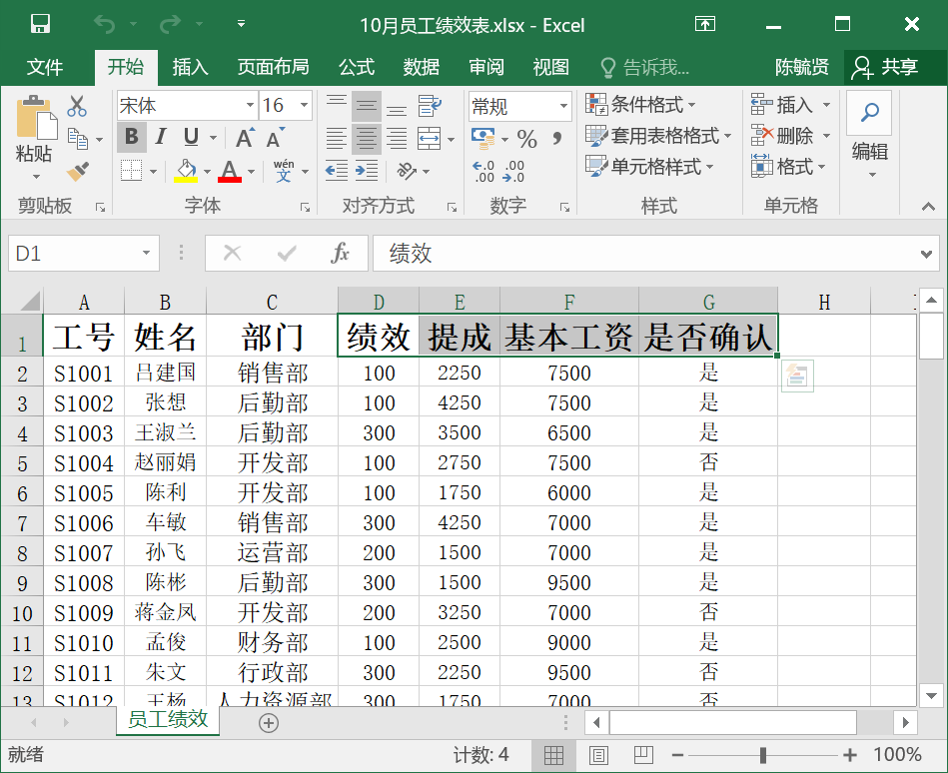
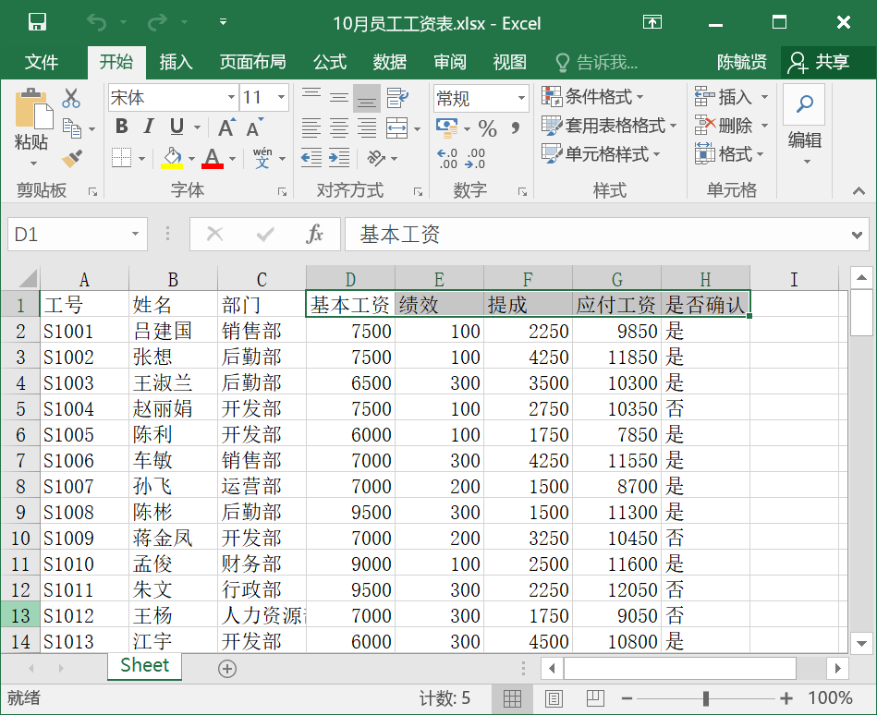
一、Excel文件读写
课堂练习一：从【10月员工绩效表】提取所有员工的工资信息，然后根据每行中员工的“基本工资”、“绩效”与“提成”的数值之和，计算出应付工资，写入新的工作簿【10月员工工资表.xlsx】。
➡

Slide 15
一、Excel文件读写
课堂练习一：从【10月员工绩效表】提取所有员工的工资信息，然后根据每行中员工的“基本工资”、“绩效”与“提成”的数值之和，计算出应付工资，写入新的工作簿【10月员工工资表.xlsx】。
from openpyxl import load_workbook, Workbook
# 打开【10月员工绩效表.xlsx】工作簿
performance_wb = load_workbook('./lesson3/10月员工绩效表.xlsx')
performance_ws = performance_wb.active
# 创建新工作簿
new_wb = Workbook()
new_ws = new_wb.active
# 新工作表写入表头
new_ws.append(['工号', '姓名', '部门', '基本工资', '绩效', '提成', '应付工资', '是否确认'])
# 获取performance_ws中除表头外的数据
for row in performance_ws.iter_rows(min_row=2, values_only=True):
# 计算出应付工资
pay = row[3] + row[4] + row[5]
# 新工作表写入每行信息
new_ws.append([row[0], row[1], row[2], row[5], row[3], row[4], pay, row[6]])
# 新工作簿保存
new_wb.save('./lesson3/10月员工工资表.xlsx')

Slide 16
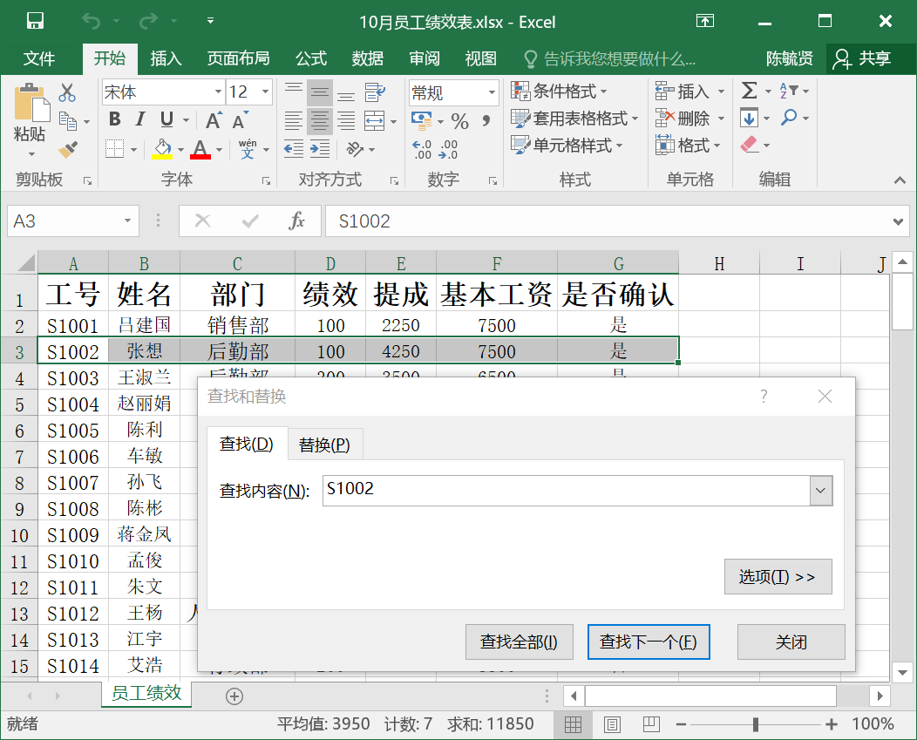
一、Excel文件读写
案例四：创建薪资信息字典
从【10月员工绩效表】，读取所需数据范围的行数据，然后取出部分信息，将其对应存储在字典中。根据工号等有代表性的关键字，找到这个人所在的行，得到这行的信息呢？

Slide 17
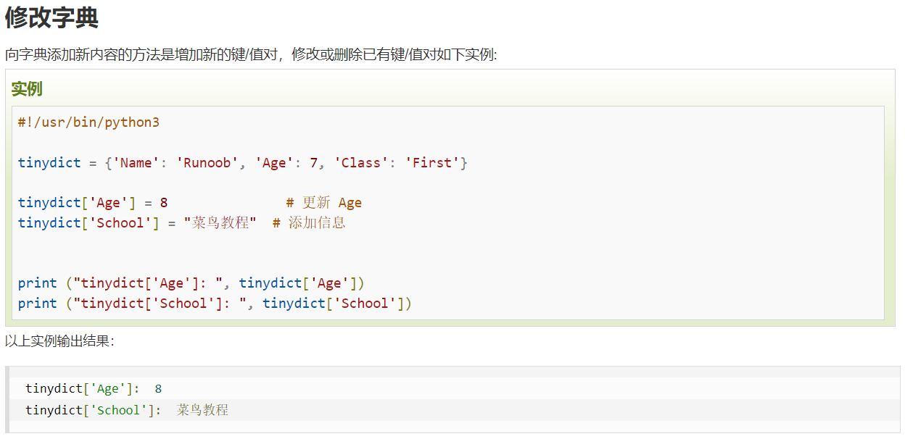
一、Excel文件读写
案例四：创建薪资信息字典

Slide 18
一、Excel文件读写
案例四：创建薪资信息字典
from openpyxl import load_workbook, Workbook
# 打开【10月员工绩效表.xlsx】工作簿
performance_wb = load_workbook('./lesson3/10月员工绩效表.xlsx')
performance_ws = performance_wb.active
# 创建员工信息字典
staff_dict = {}
# 获取performance_ws中除表头外的数据
for row in performance_ws.iter_rows(min_row=2, values_only=True):
# 获取工号 staff_id = row[0]
# 添加字典信息
staff_dict[staff_id] = row
# 获取输入的查询工号 id = input('请输入您要查询的员工工号：')
# 判断输入的工号是否在员工信息字典里
if id in staff_dict.keys():
print(staff_dict[id])
else:
print('您输入的员工工号不存在！')

Slide 19
一、Excel文件读写
课堂练习二：创建薪资信息字典
from openpyxl import load_workbook, Workbook
# 打开【10月员工绩效表.xlsx】工作簿
performance_wb = load_workbook('./lesson3/10月员工绩效表.xlsx')
performance_ws = performance_wb.active
# 创建员工信息字典
staff_dict = {}
# 获取performance_ws中除表头外的数据
for row in performance_ws.iter_rows(min_row=2, values_only=True):
# 获取工号 staff_id = row[0]
# 添加字典信息
staff_dict[staff_id] = row
# 获取输入的查询工号 id = input('请输入您要查询的员工工号：')
# 判断输入的工号是否在员工信息字典里
if id in staff_dict.keys():
print(staff_dict[id])
else:
print('您输入的员工工号不存在！')

Slide 20
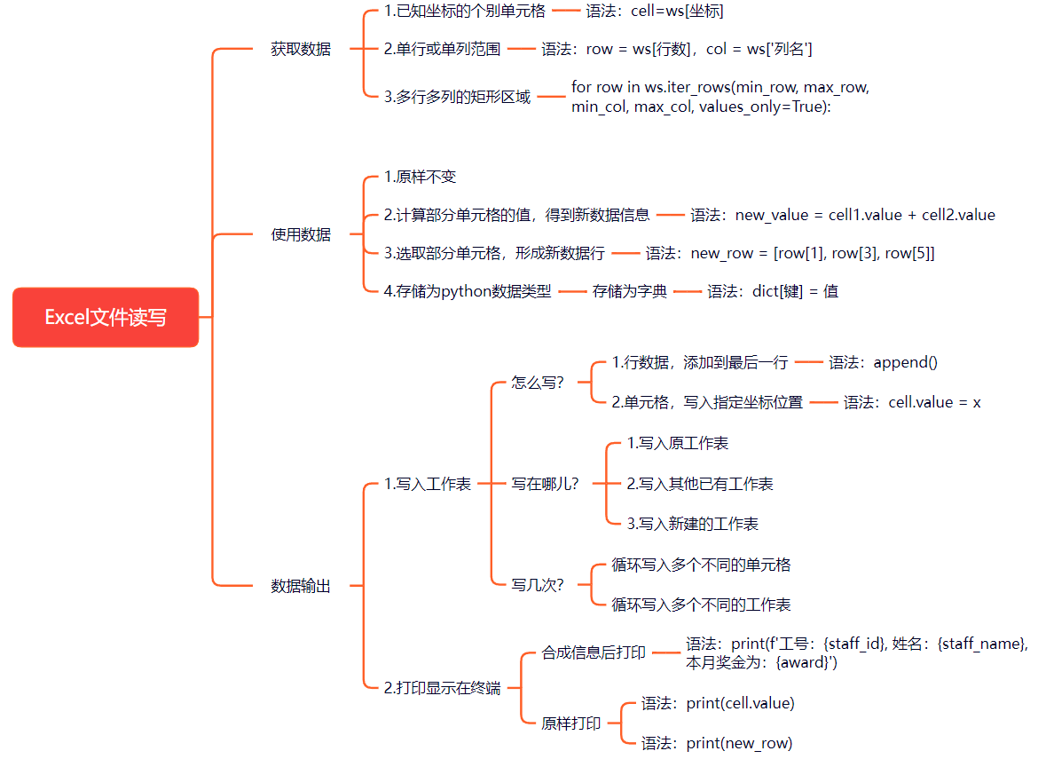
一、Excel文件读写

Slide 21
二、筛选匹配
学习两个项目案例代码，分别解决Excel常见场景中的数据筛选问题和数据匹配问题。
数据筛选要求我们在表中筛选出符合条件的数据。
数据匹配需要我们在多个表之间匹配相关的数据。

Slide 22
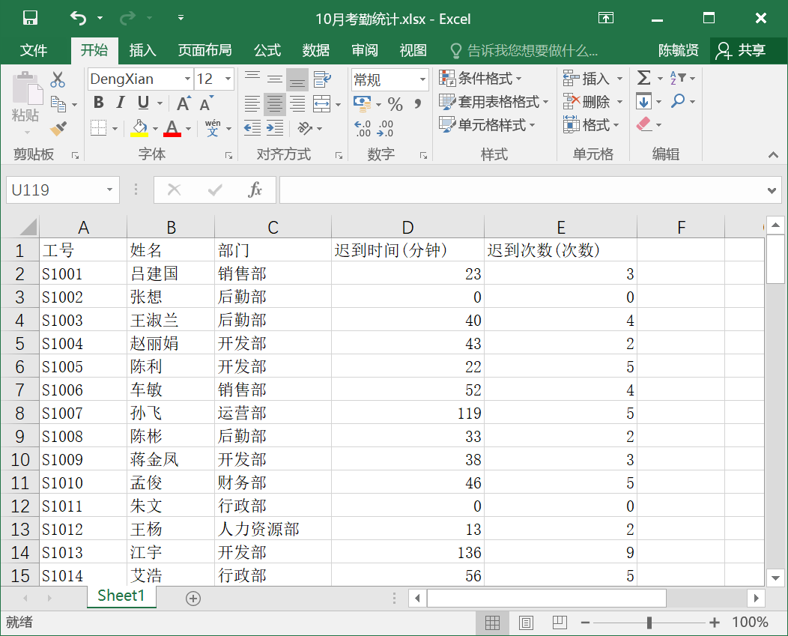
二、筛选匹配
案例一：数据筛选
筛选出【10月考勤统计.xlsx】中迟到时间大于45分钟并且迟到次数超过3次以上的员工信息，将迟到人员信息打印出来后再存入新工作簿【10月迟到人员信息.xlsx】中。

Slide 23
二、筛选匹配
案例一：数据筛选
from openpyxl import load_workbook, Workbook
# 打开【10月考勤统计.xlsx】工作簿
attendance_wb = load_workbook('./lesson3/10月考勤统计.xlsx')
attendance_ws = attendance_wb.active
# 新建工作簿
new_wb = Workbook()
new_ws = new_wb.active
# 将表头写入新工作簿的工作表中
new_ws.append(['工号', '姓名', '部门','迟到时间(分钟)','迟到次数(次数)'])
# 从第二行开始遍历表格
for row in attendance_ws.iter_rows(min_row=2, values_only=True):
# 判断是否迟到
if row[3] > 45 and row[4] > 3:
print(row)
# 将迟到人员信息写入新工作簿的工作表中
new_ws.append(row)
new_wb.save('./lesson3/10月迟到人员信息.xlsx')

Slide 24
二、筛选匹配
课堂练习三：数据筛选
from openpyxl import load_workbook, Workbook
# 打开【10月考勤统计.xlsx】工作簿
attendance_wb = load_workbook('./lesson3/10月考勤统计.xlsx')
attendance_ws = attendance_wb.active
# 新建工作簿
new_wb = Workbook()
new_ws = new_wb.active
# 将表头写入新工作簿的工作表中-- append()
new_ws.append(['工号', '姓名', '部门','迟到时间(分钟)','迟到次数(次数)'])
# 从第二行开始遍历表格-- ws.iter_rows()
for row in attendance_ws.iter_rows(min_row=2, values_only=True):
# 判断是否迟--if
if row[3] > 45 and row[4] > 3:
print(row)
# 将迟到人员信息写入新工作簿的工作表中-- append()
new_ws.append(row)
# 新工作簿保存为10月迟到人员信息.xlsx
new_wb.save('./lesson3/10月迟到人员信息.xlsx')

Slide 25
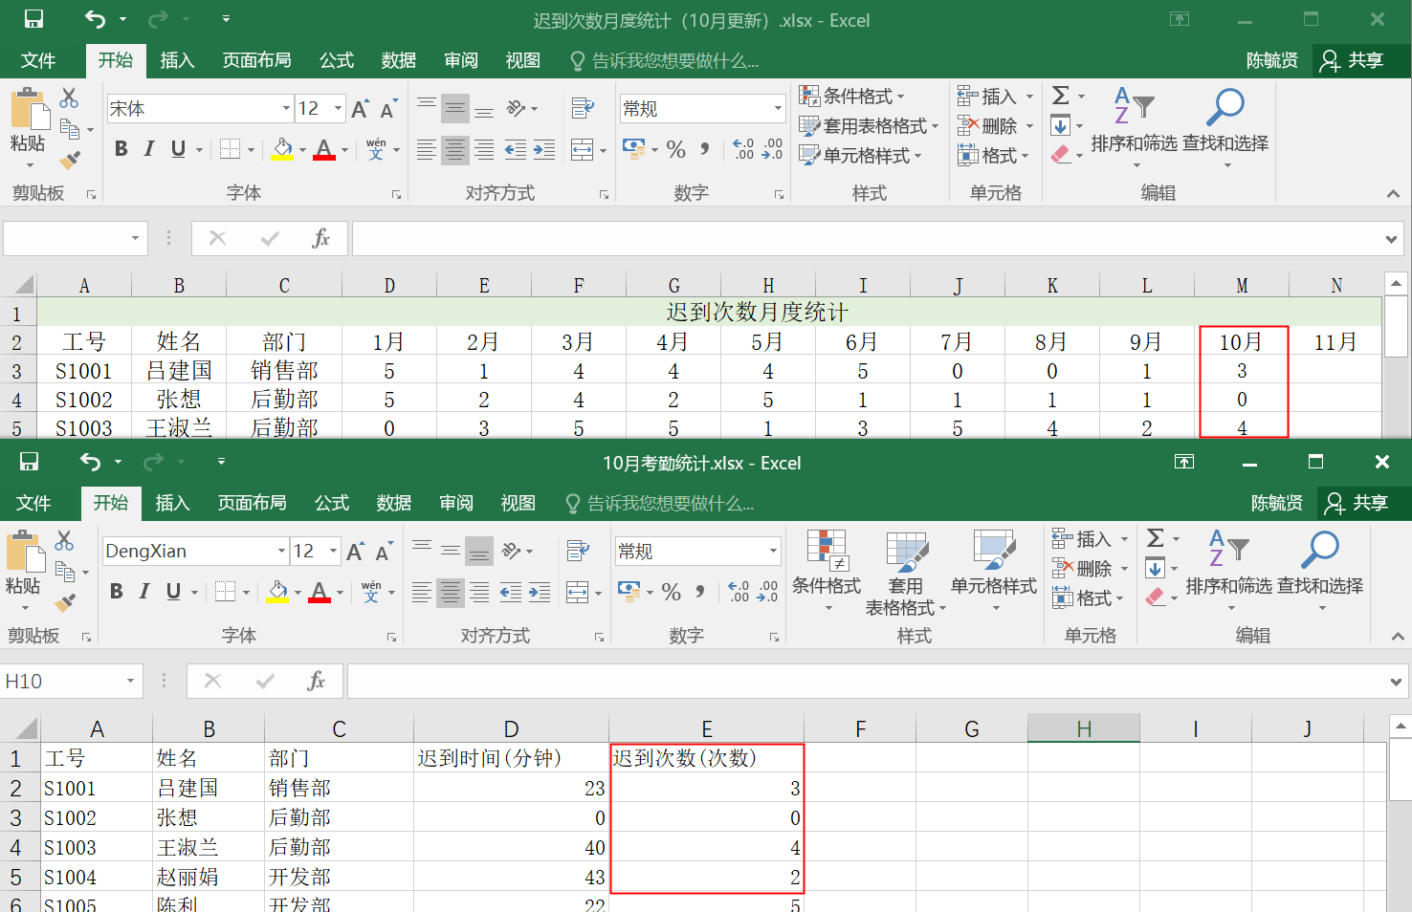
二、筛选匹配
案例二：数据匹配
现有两张表格，【10月考勤统计.xlsx】中记录了员工十月份的迟到次数数据，这份表格是手动记录的。
【迟到次数月度统计（10月更新）.xlsx】中按月记录了员工每月的迟到次数数据，这份表格是由公司的考勤系统自动生成的。
两份表格中的数据可以通过工号一一对应。
现需要核对两张表格中10月迟到次数是否匹配（即两表中相同工号在十月份的迟到次数是否一致），并在终端提醒相关人员去核查不匹配的情况。

Slide 26
二、筛选匹配
案例二：数据匹配
获取数据
需要获取【10月考勤统计.xlsx】和【迟到次数月度统计（10月更新）.xlsx】中需要匹配的数据，至少要包括工号与迟到次数这两列数据。
使用数据
观察上面两张表格可知，二表可以依靠工号连接起来。通过工号将两表中的迟到次数联系起来，就是我们需要实现的匹配逻辑。
我们可以将获取到的【10月考勤统计.xlsx】中的信息，存储到字典中。
因为字典可以很好地体现出工号与迟到次数的对应关系，即{'工号': '迟到次数'}
然后把【迟到次数月度统计（10月更新）.xlsx】中的迟到次数，与字典中存储的迟到次数进行匹配，再判断相同工号对应的迟到次数是否相同。

Slide 27
二、筛选匹配
from openpyxl import load_workbook, Workbook
# 打开【10月考勤统计.xlsx】工作簿
attendance_wb = load_workbook('./lesson3/10月考勤统计.xlsx')
attendance_ws = attendance_wb.active
# 创建迟到人员字典
info_dict = {}
# 获取除表头外的数据
for row in attendance_ws.iter_rows(min_row=2, values_only=True):
# 取出员工工号、迟到次数
staff_id = row[0]
staff_late = row[-1]
# 将信息添加入字典，字典格式为{'员工工号': '迟到次数'}
info_dict[staff_id] = staff_late
# 打开工作簿【迟到次数月度统计（10月更新）.xlsx】，获取活动工作表
monthly_wb = load_workbook('./lesson3/迟到次数月度统计（10月更新）.xlsx')
monthly_ws = monthly_wb.active
# 获取第3行--最后一行，第1列--第13列的数据
for monthly_row in monthly_ws.iter_rows(min_row=3, max_col=13, values_only=True):
# 取出员工工号、10月份的迟到次数
member_id = monthly_row[0]
member_late = monthly_row[-1]
# 匹配迟到次数是否相等
if member_late != info_dict[member_id]:
print(f'工号：{member_id}迟到情况不匹配，请检查！')

Slide 28
二、筛选匹配
from openpyxl import load_workbook, Workbook
# 打开【10月考勤统计.xlsx】工作簿
attendance_wb = load_workbook('./lesson3/10月考勤统计.xlsx')
attendance_ws = attendance_wb.active
# 创建迟到人员字典
info_dict = {}
# 获取除表头外的数据
for row in attendance_ws.iter_rows(min_row=2, values_only=True):
# 取出员工工号、迟到次数
staff_id = row[0]
staff_late = row[-1]
# 将信息添加入字典，字典格式为{'员工工号': '迟到次数'}
info_dict[staff_id] = staff_late # 打开工作簿【迟到次数月度统计（10月更新）.xlsx】，获取活动工作表
monthly_wb = load_workbook('./lesson3/迟到次数月度统计（10月更新）.xlsx')
monthly_ws = monthly_wb.active
# 获取第3行--最后一行，第1列--第13列的数据
for monthly_row in monthly_ws.iter_rows(min_row=3, max_col=13, values_only=True):
# 取出员工工号、10月份的迟到次数
member_id = monthly_row[0]
member_late = monthly_row[-1]
# 匹配迟到次数是否相等
if member_late != info_dict[member_id]:
print(f'工号：{member_id}迟到情况不匹配，请检查！')

Slide 29
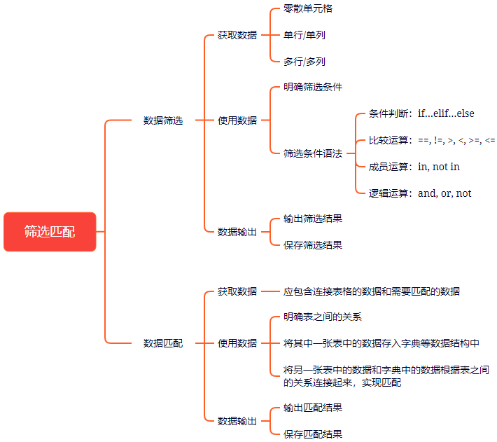
二、筛选匹配

